Slide 1

Vocational School Graduate Academy
Web Developer
Pertemuan #12:
Mengimplementasikan Pemrograman Terstruktur

Slide 2


Profil Pengajar
Foto Pengajar
Contact
HP WA only :<no hp Pengajar>
Email :<email Pengajar>
Jabatan Akademik <tahun dan jabatan terakhir Pengajar>
Pendidikan
<riwayat pendidikan Pengajar>
Riwayat Pekerjaan
<riwayat pekerjaan Pengajar>
Foto Pengajar
Contact
HP WA only :<no hp Pengajar>
Email :<email Pengajar>

Slide 3
Deskripsi Singkat
Deskripsi Singkat mengenai Topik
Materi Pelatihan ini memfasilitasi pembentukan kompetensi dalam menggunakan prosedur dan fungsi pada aplikasi berbasis web.
Tujuan Pelatihan
Peserta mampu menggunakan prosedur dan fungsi pada aplikasi berbasis web.
Materi Yang akan disampaikan:
Dimensi array telah ditentukan
Tipe data array telah ditentukan.
Panjang array telah ditentukan.
Pengurutan array telah digunakan.
Tugas : membuat program menggunakan array
Outcome/Capaian Pelatihan
Peserta Kompeten dalam menggunakan array pada pembuatan aplikasi berbasis web.

Slide 4
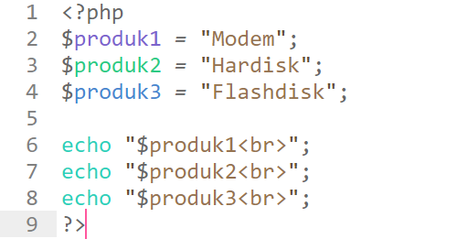
Apa Itu Array?
Sebelum masuk ke Array, perhatikan program berikut ini:
Apakah boleh seperti itu?
Bagaimana kalau ada 100 produk, apakah kita akan membut variabel sebanyak 100 dan melakukan echo sebanyak 100x?
Notes:
Boleh-boleh saja. Tapi kurang efektif.
Bagaimana kalau ada 100 produk, apakah kita akan membut variabel sebanyak 100 dan melakukan echo sebanyak 100x?
Capek donk.
Karena itu, kita harus menggunakan Array.

Slide 5
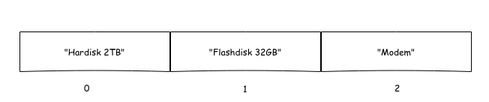
Apa Itu Array?
Array adalah salah satu struktur data yang berisi sekumpulan data dan memiliki indeks. Indeks digunakan untuk mengakses nilai array.
Indeks array selalu dimulai dari nol (0).
Notes:
Jadi, apabila kita ingin menampilkan “Hardisk 2TB”, maka kita harus mengampil indeks yang ke-0.

Slide 6
Apa Itu Array?
Array atau Larik : tipe data bentukan yang terdiri dari kumpulan tipe data lainnya.
Kumpulan beberapa data yang disimpan dalam sebuah variabel.
Masing-masing data yang disimpan dalam array tersebut mempunyai index sebagai sebuah pengenal.
Setiap anggota dari array disebut sebagai elemen.

Slide 7
Penulisan Array
$nama_variabel = array(
index = elemen,
index2 = elemen2,
index3 = elemen3,
...
)
Komponen array terdiri dari pasangan index dan elemen array
Index sebagai penunjuk posisi dimana elemen disimpan.
Pengaksesan array menggunakan kombinasi $nama_variable dan nilai index :

Slide 8
Index Array
Index Numeric : menggunakan angka untuk menandai sebuah elemen array
Index Asosiatif : memberikan nama sebagai penanda sebuah elemen

Slide 9
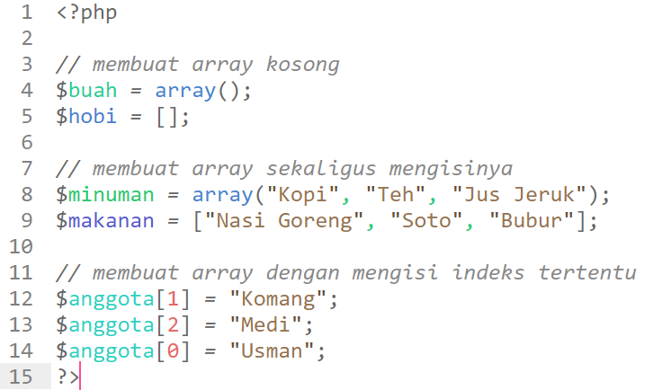
Membuat Array di PHP
Array di PHP dapat kita buat dengan fungsi array() dan tanda kurung kotak [].
Notes:
Untuk memanggil data array dapat memanggil index atau nama variable.

Slide 10
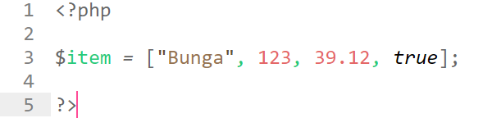
Membuat Array di PHP
Array dapat di isi dengan tipe data apa saja. Bahkan dicampur dengan data lain juga boleh.

Slide 11
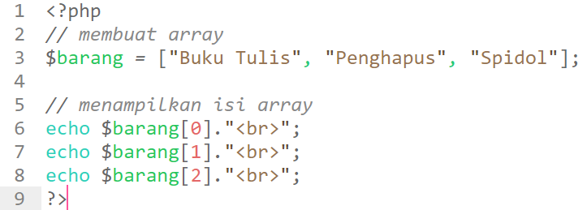
Menampilkan isi Array
Untuk menampilkan isi array, kita bisa mengaksesnya melalui indeks.

Slide 12
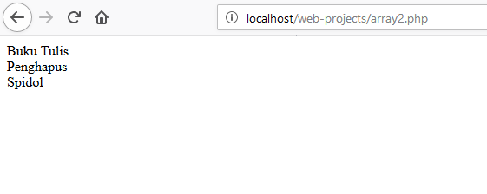
Menampilkan isi Array
Output dari program diatas adalah:

Slide 13
Menampilkan isi Array
Tapi cara diatas kurang efektif, karen kita mencetak satu per satu. Jika datanya ada 1000, berarti harus ngetik perintah echo sebanyak 1000.
Lalu bagaimana caranya?
Biasanya kita menggunakan perulangan untuk menampilkan data yang banyak pada sebuah array.

Slide 14
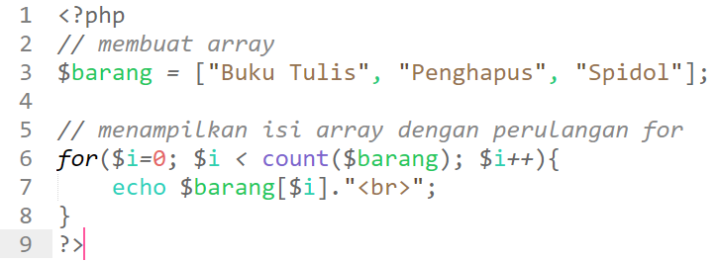
Menampilkan isi Array
Contoh:
Kita bisa menggunakan fungsi count() untuk menghitung banyaknya isi array. Pada contoh di atas isi array sebanyak 3, maka perulangan akan dilakukan sebanyak 3x.

Slide 15
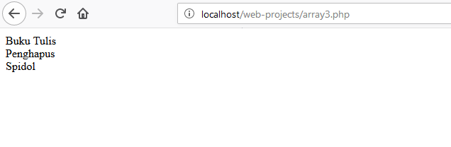
Menampilkan isi Array
Output dari program diatas adalah:

Slide 16
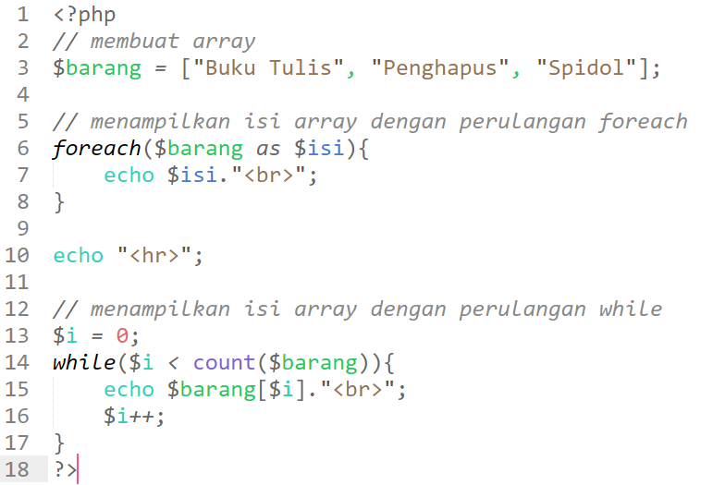
Menampilkan isi Array
Selain menggunakan perulangan for, kita juga bisa menggunakan perulangan while dan foreach.

Slide 17
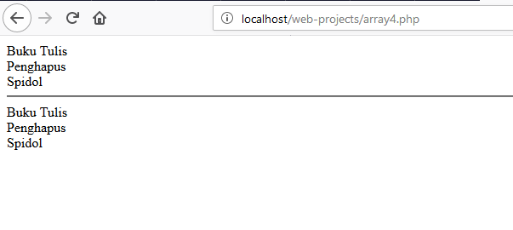
Menampilkan isi Array
Output dari program diatas adalah:

Slide 18
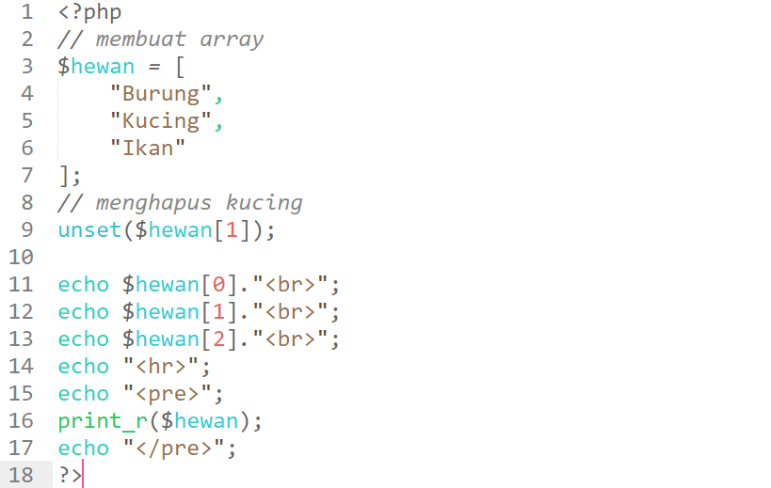
Menghapus isi Array
Untuk menghapus isi array, kita bisa menggunakan fungsi unset(). Fungsi ini juga dapat digunakan untuk menghapus variabel.

Slide 19
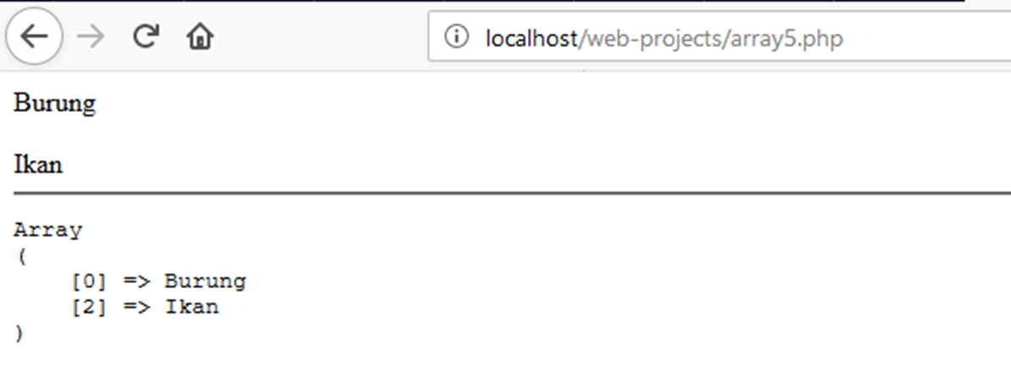
Menghapus isi Array
Output dari program diatas adalah:
Pada contoh di atas, kita menggunakan fungsi print_r() untuk menampilkan array secara mentah (raw). Biasanya fungsi ini digunakan untuk debugging.

Slide 20
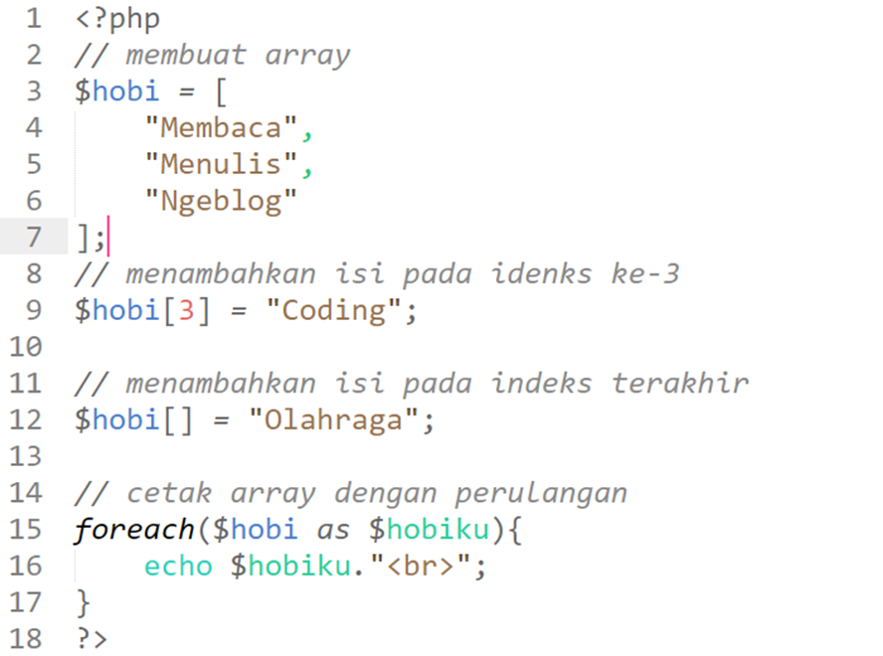
Menambahkan isi Array
Ada dua cara yang bisa dilakukan untuk menambah isi array:
Mengisi langsung ke nomer indeks yang ingin ditambahkan
Mengisi langsung ke indeks terakhir

Slide 21
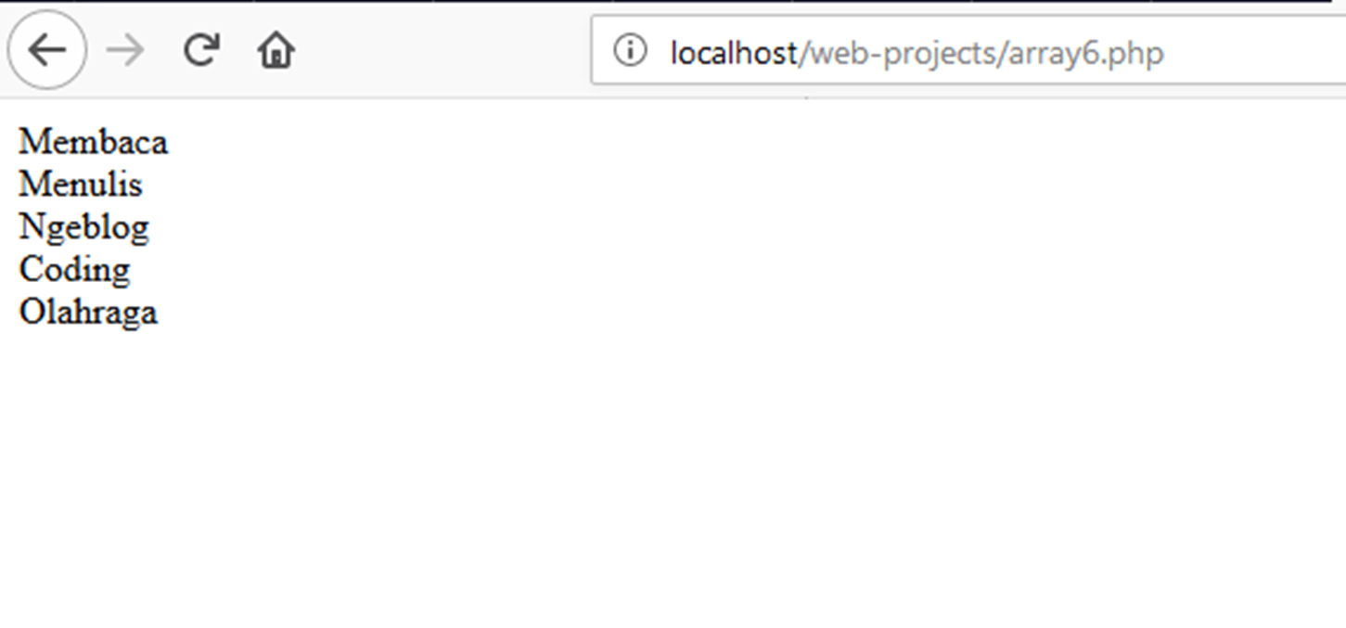
Menambahkan isi Array
Output dari program diatas adalah:

Slide 22
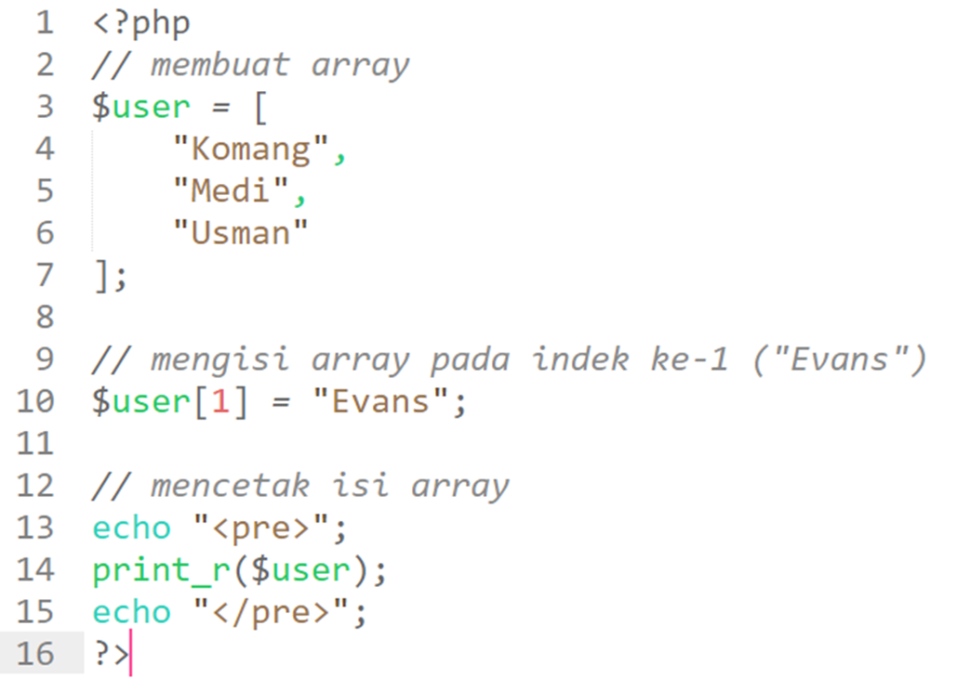
Menambahkan isi Array
Apabila kita menambahkan pada indeks yang sudah memiliki isi, maka isinya akan ditindih dengan yang baru.

Slide 23
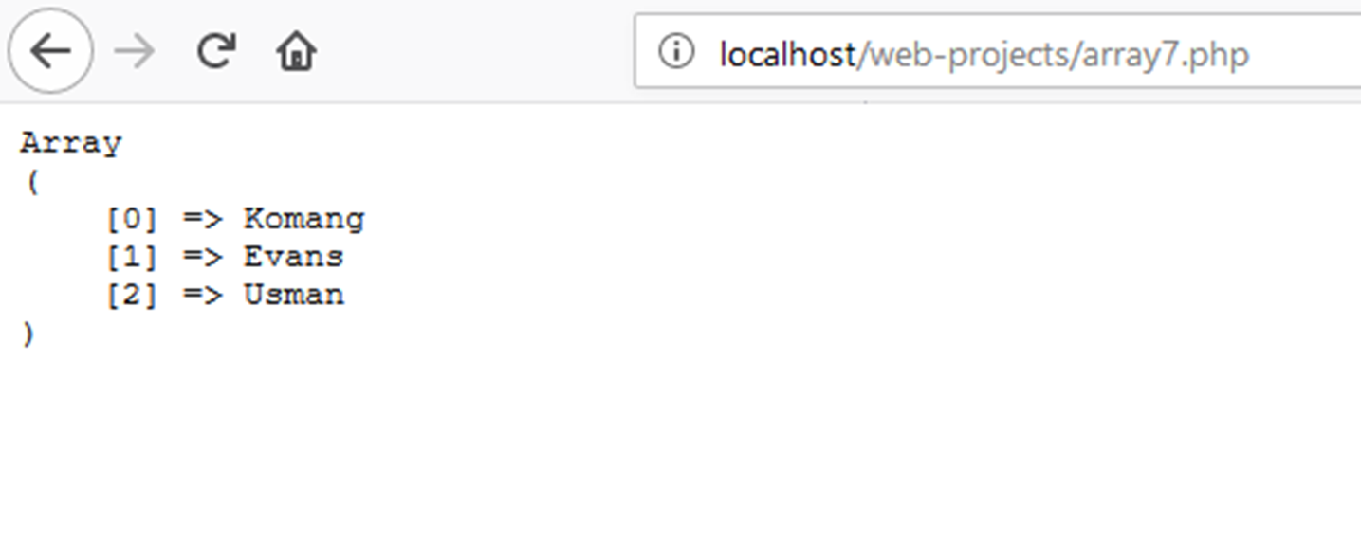
Menambahkan isi Array
Output dari program diatas adalah:

Slide 24
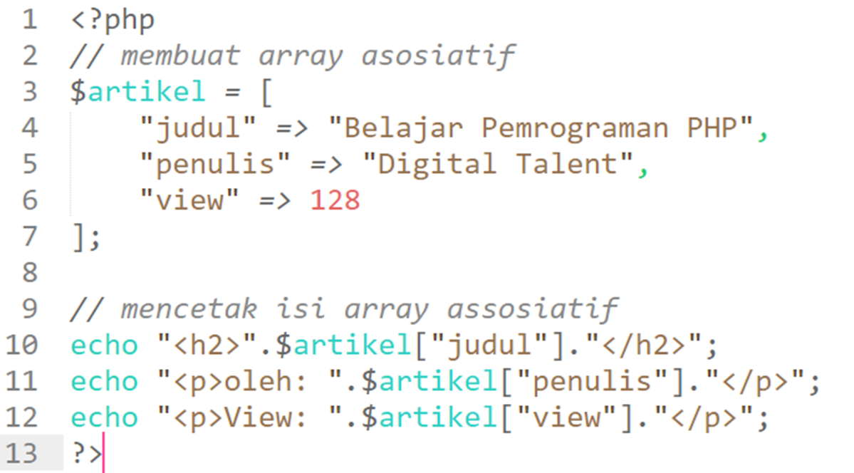
Array Asosiatif
Array asosiatif adalah array yang indeksnya tidak menggunakan nomer atau angka. Indeks array asosiatif berbentuk kata kunci.

Slide 25
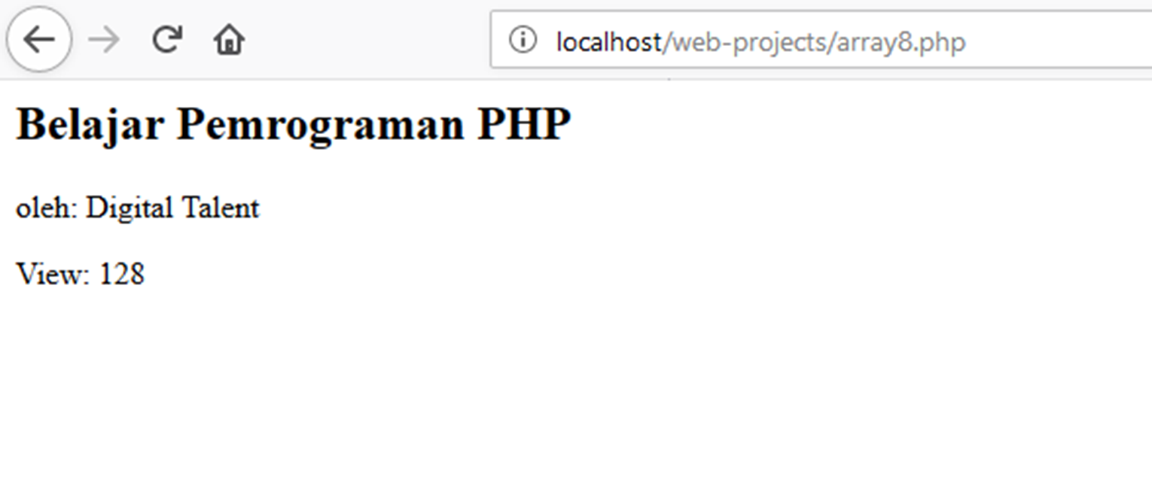
Array Asosiatif
Output dari program diatas adalah:

Slide 26
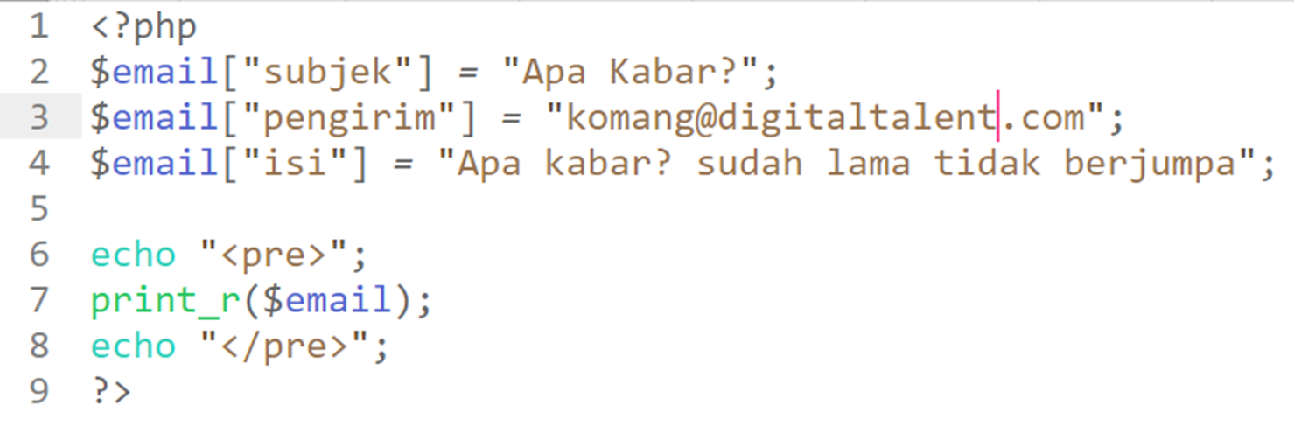
Array Asosiatif
Pada array asosiatif, kita menggunakan tanda = untuk mengasosiasikan sebuah kata kunci dengan isi array.
Selain menggunakan tanda =, kita juga bisa membuat array asosiatif seperti ini:

Slide 27
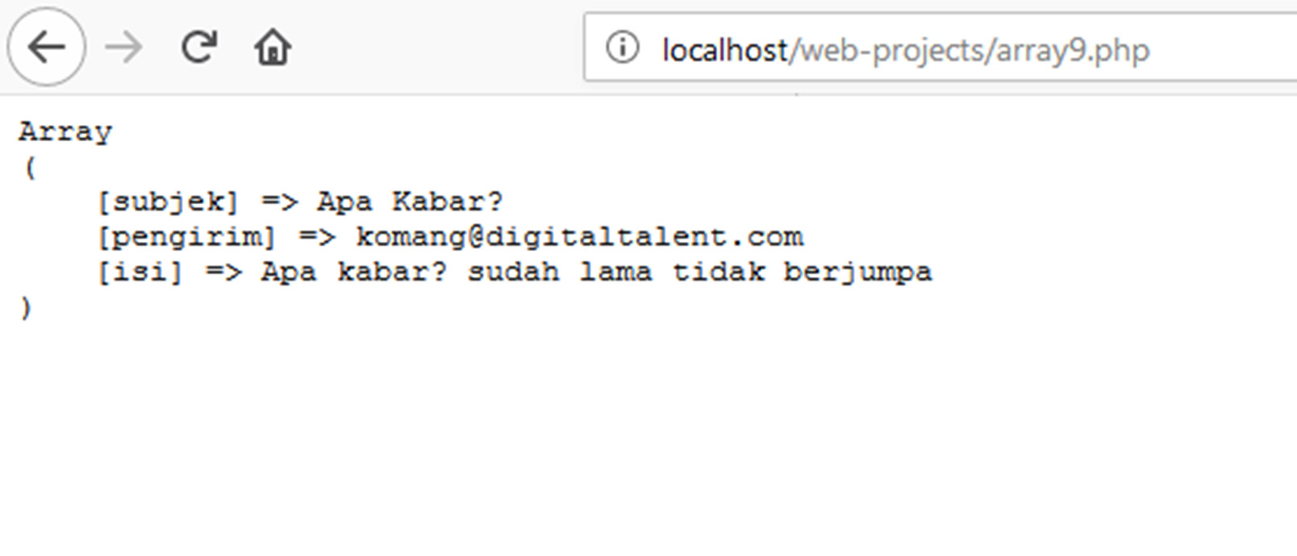
Array Asosiatif
Output dari program diatas adalah:

Slide 28
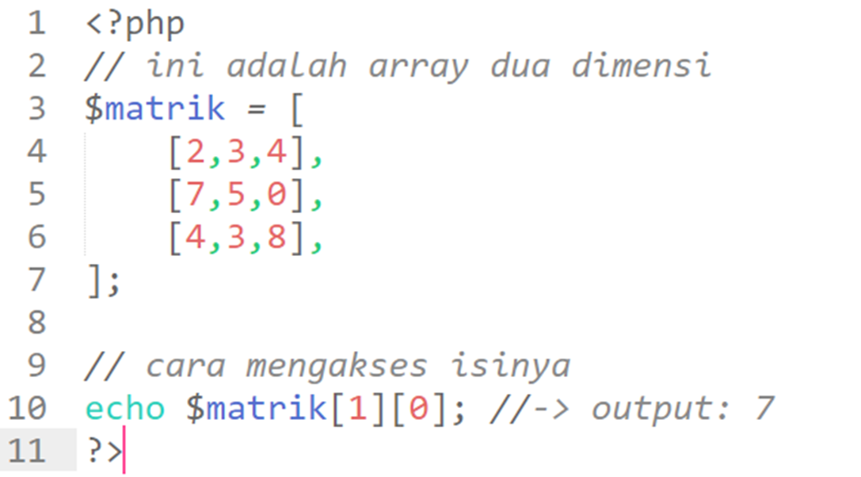
Array Multi Dimensi
Array multi dimensi adalah array yang memiliki dimensi lebih dari satu. Biasanya digunakan untuk membuat matrik, graph, dan stuktur data rumit lainnya.

Slide 29
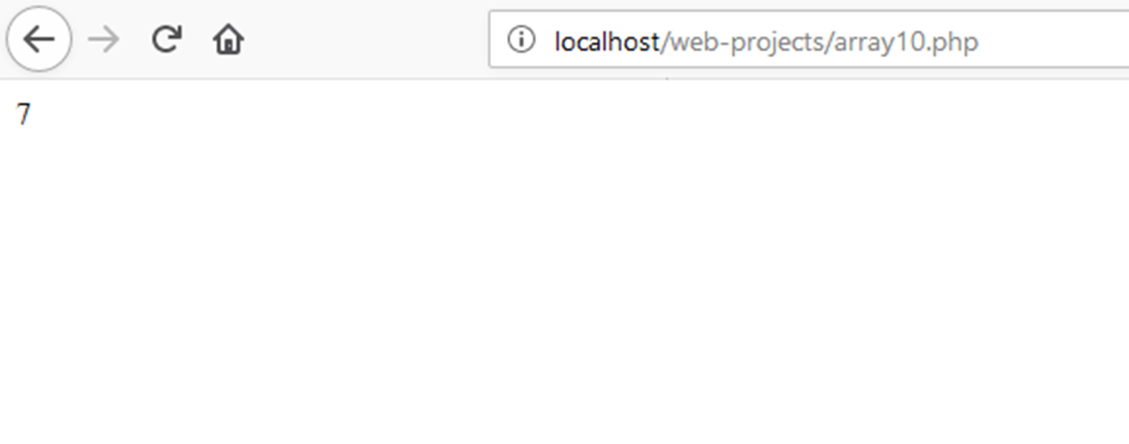
Array Multi Dimensi
Output dari program diatas adalah:

Slide 30
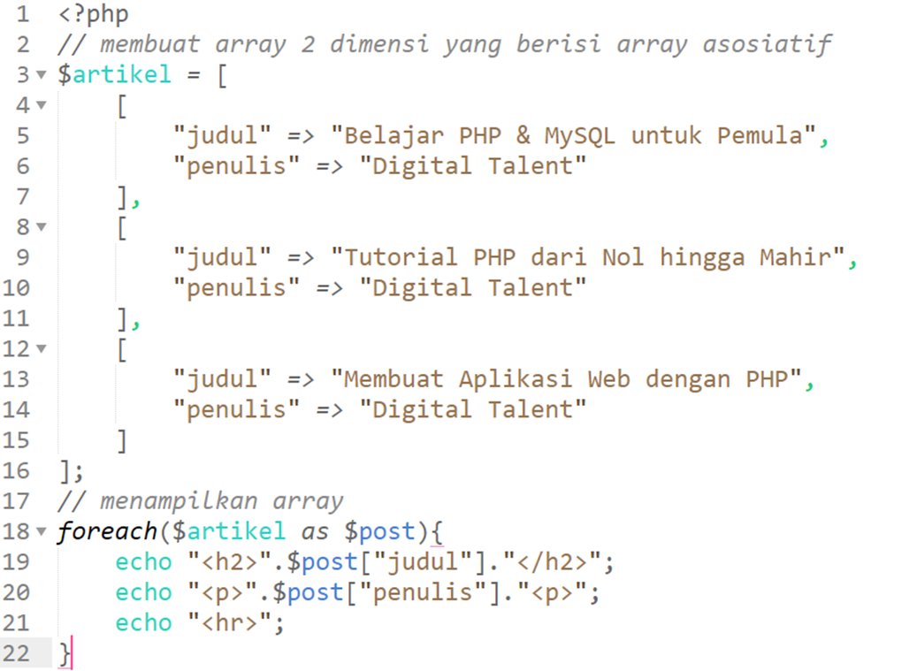
Array Multi Dimensi
Mari kita coba contoh yang lain:

Slide 31
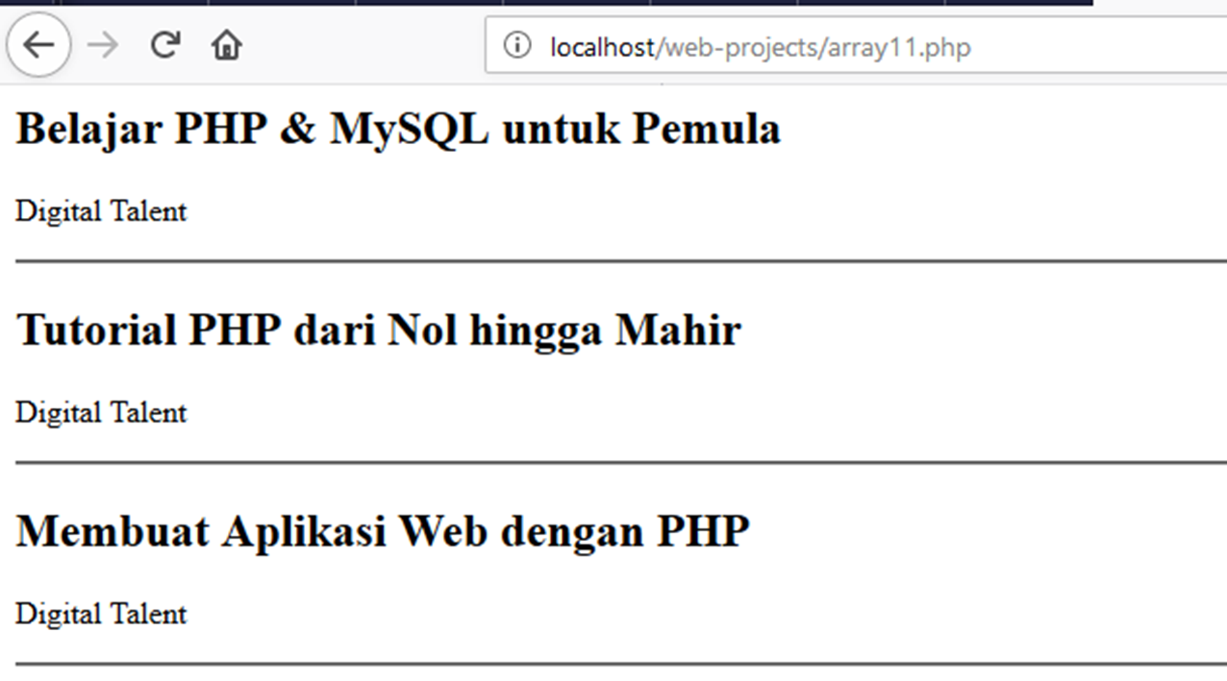
Array Multi Dimensi
Output dari program diatas adalah:

Slide 32
Membuat program untuk akses database
Deskripsi Singkat mengenai Topik
Materi Pelatihan ini memfasilitasi pembentukan kompetensi dalam membuat program aplikasi berbasis web untuk mengakses file dan database.
Tujuan Pelatihan
Peserta mampu membuat program aplikasi berbasis web untuk mengakses file dan database.
Materi Yang akan disampaikan:
5.1. Program untuk mengakses (menulis dan membaca) file
5.2. Program untuk mengakses (menulis dan membaca) database
Tugas : membuat program untuk mengakses file dan database
Outcome/Capaian Pelatihan
Peserta Kompeten dalam membuat program aplikasi berbasis web untuk mengakses file

Slide 33
Operasi File pada PHP
PHP memiliki beberapa fungsi untuk:
Membuka file
Menulis data ke dalam file
Membaca data dari file
Menutup file

Slide 34
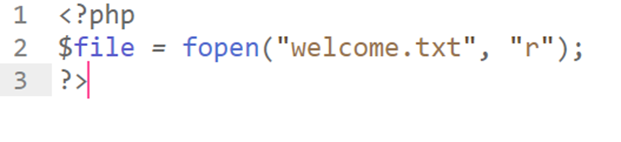
Membuka FIle
Sebelum melakukan operasi file, terlebih dahulu kita buka file yang akan dioperasi.
Gunakan perintah : fopen();
Asumsikan kita sudah punya file welcome.txt, yang tentunya satu folder dengan file php kita.

Slide 35
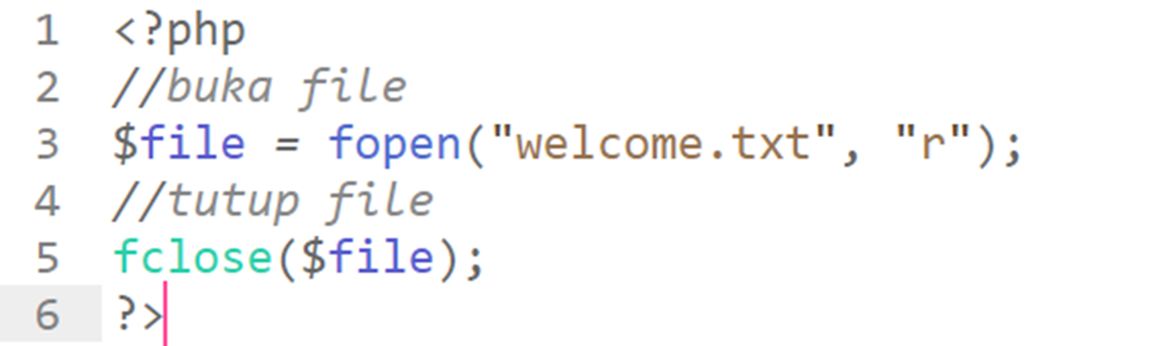
Menutup File
Layaknya sebuah rumah, file juga harus ditutup kembali.
Gunakan perintah: fclose();

Slide 36
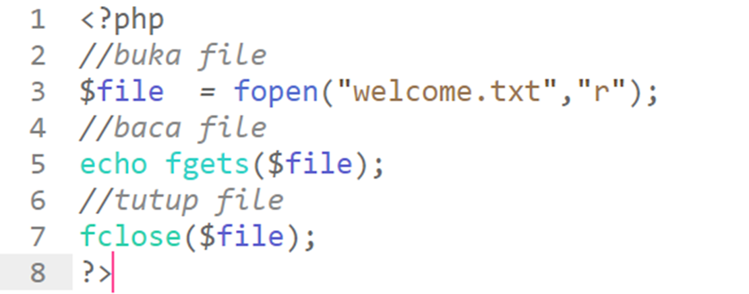
Operasi Membaca File
Sekarang kita akan membaca sebuah file. Misal file welcome.txt.
Kita gunakan perintah : fgets(String filename, int length);
Untuk int length, itu hanya opsi saja, menandakan berapa panjang karakter yang kita baca dalam file itu.

Slide 37
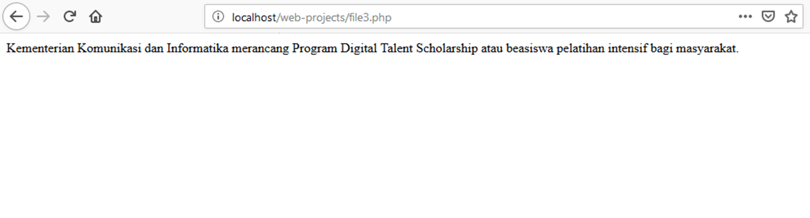
Operasi Membaca File
Output dari program diatas adalah:

Slide 38
Membaca File Dengan Tag HTML
Misalkan, pada file yang kia baca terdapat tag HTML seperti : b,p,em dan sebagainya.
Kalau kita gunakan perintah pembaca file fgets, tag tersebut akan diterjemahkan oleh browser sebagai tag HTML.
Sehingga jika kita punya file yang isinya bPercobaan/b pasti akan muncul seperti ini: Percobaan.

Slide 39
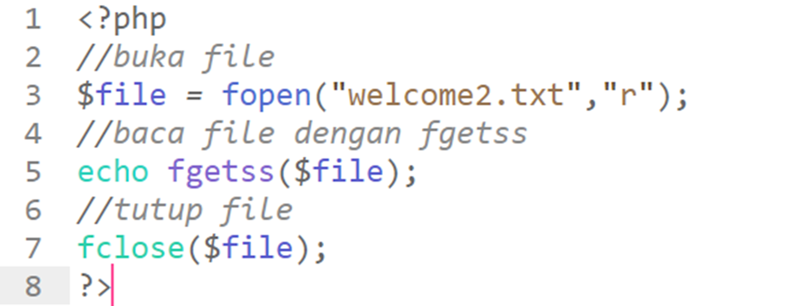
Membaca File Dengan Tag HTML
Berikut contohnya (usahakan file anda terdapat tag HTML-nya), sebagai contoh pada file welcome2.txt terdapat tag HTML.

Slide 40
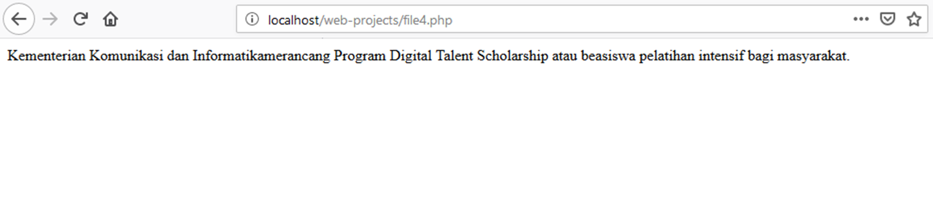
Membaca File Dengan Tag HTML
Output dari program diatas adalah:

Slide 41
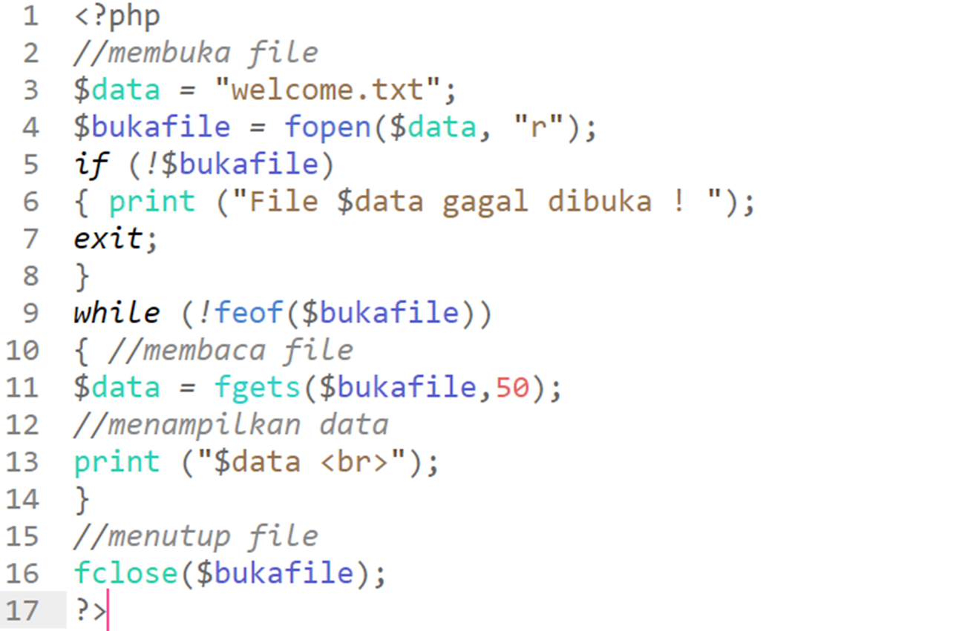
Membaca File Tingkat Lanjut

Slide 42
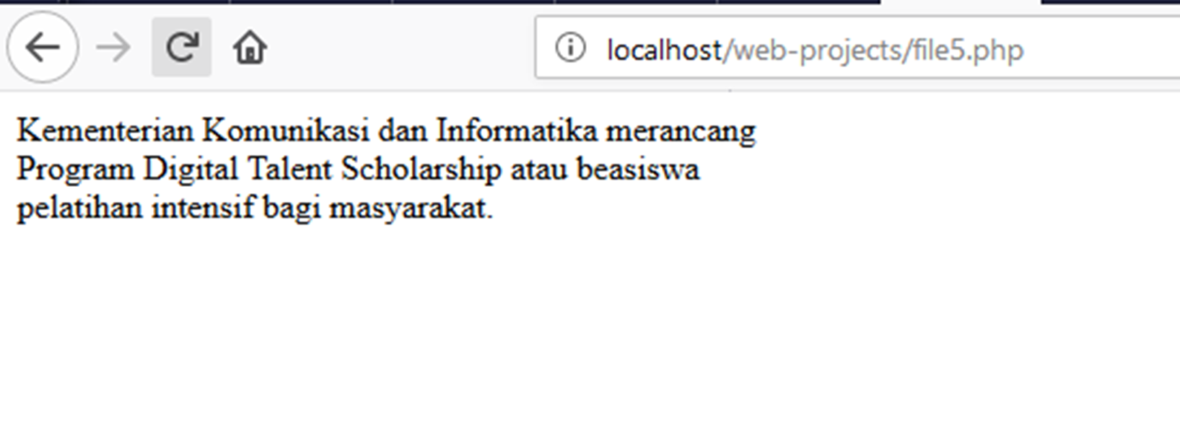
Membaca File Tingkat Lanjut
Output dari program diatas adalah:

Slide 43
Akses Database pada PHP
Membuat Koneksi dengan database MySQL
Menjalankan query MySQL dari PHP
Menampilkan Data
Menambahkan Data
Mengupdate Data
Menghapus Data

Slide 44
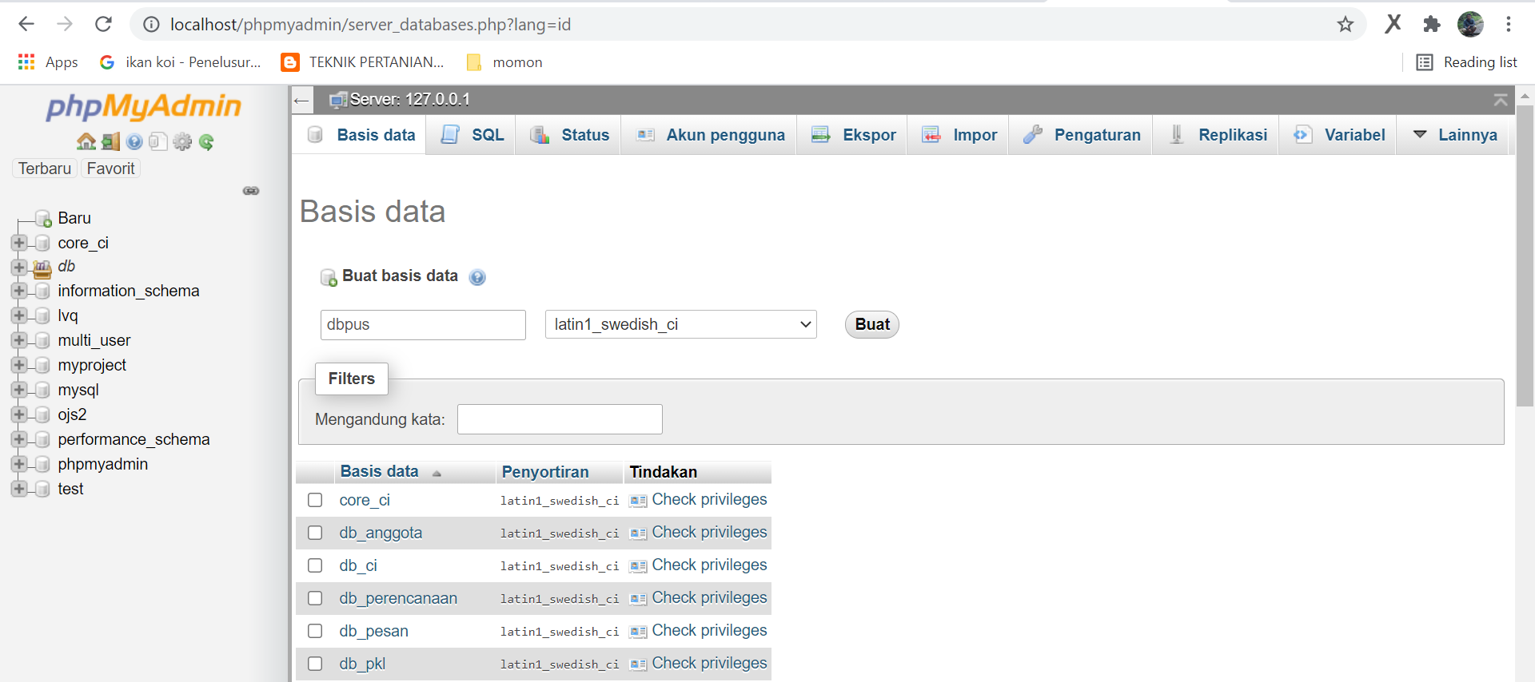
Membuat Database
Buat database dengan nama dbpus;

Slide 45
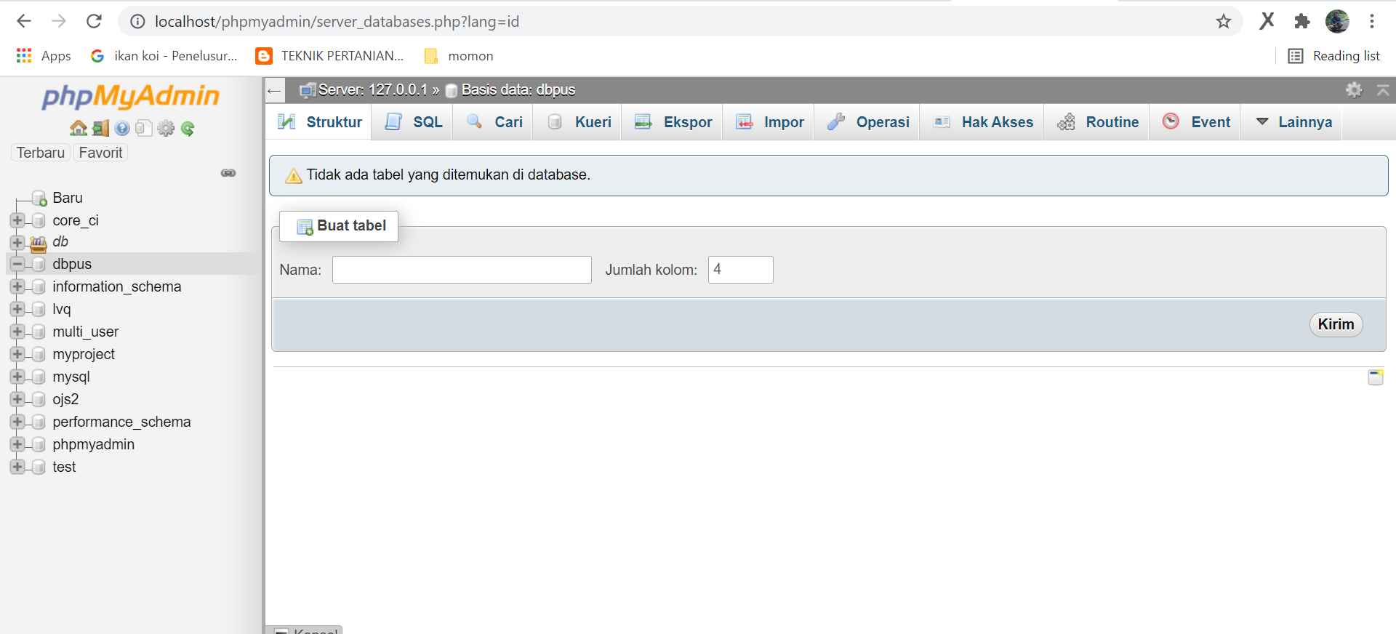
Membuat Database
Gunakan database yang sudah dibuat.

Slide 46
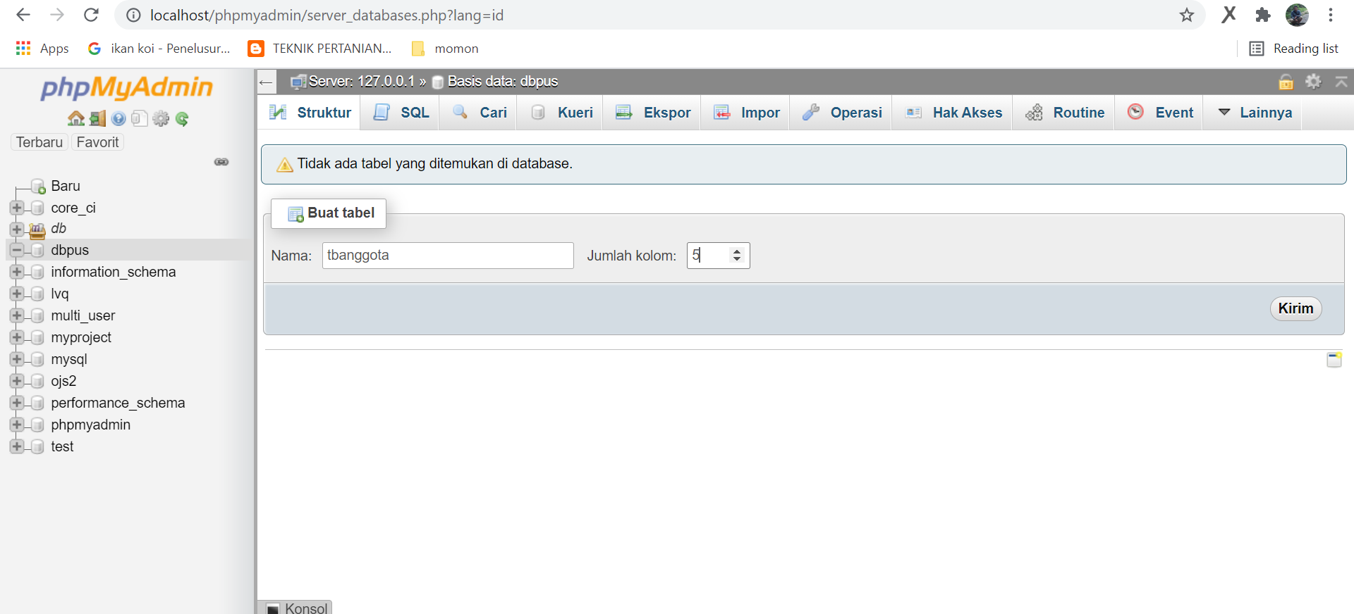
Membuat Database
Buat Table dengan cara menuliskan nama table, tbanggota, pada kolom table dan tuliskan 5 sebagai jumlah kolomnya. Lalu klik tombol Kirim.
Notes:
Perintah:
CREATE TABLE mahasiswa (
nim varchar(13) NOT NULL,
id_mhs int(11) NOT NULL PRIMARY KEY AUTO_INCREMENT,
nama varchar(40) NOT NULL,
jenis_kelamin enum('P','L') NOT NULL,
jurusan varchar(30) NOT NULL,
alamat text NOT NULL);

Slide 47
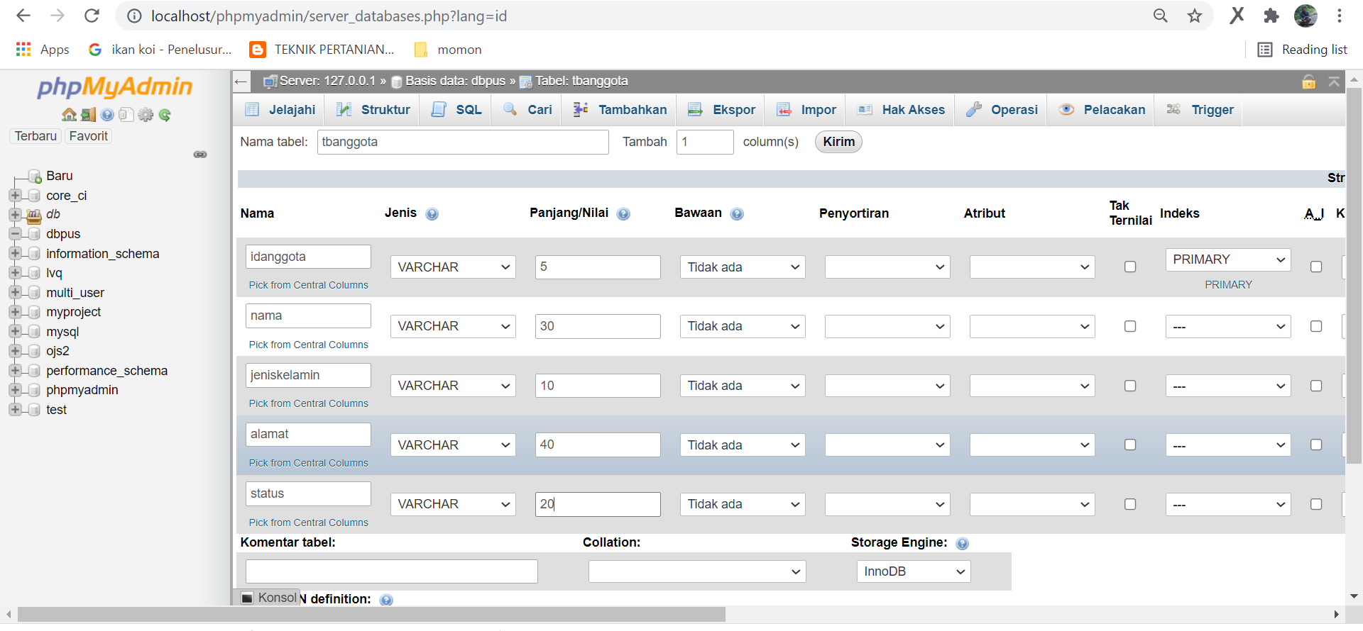
Membuat Database
Struktur Table mahasiswa. Setelah selesai mengisikan data kolom, klik tombol Simpan.

Slide 48
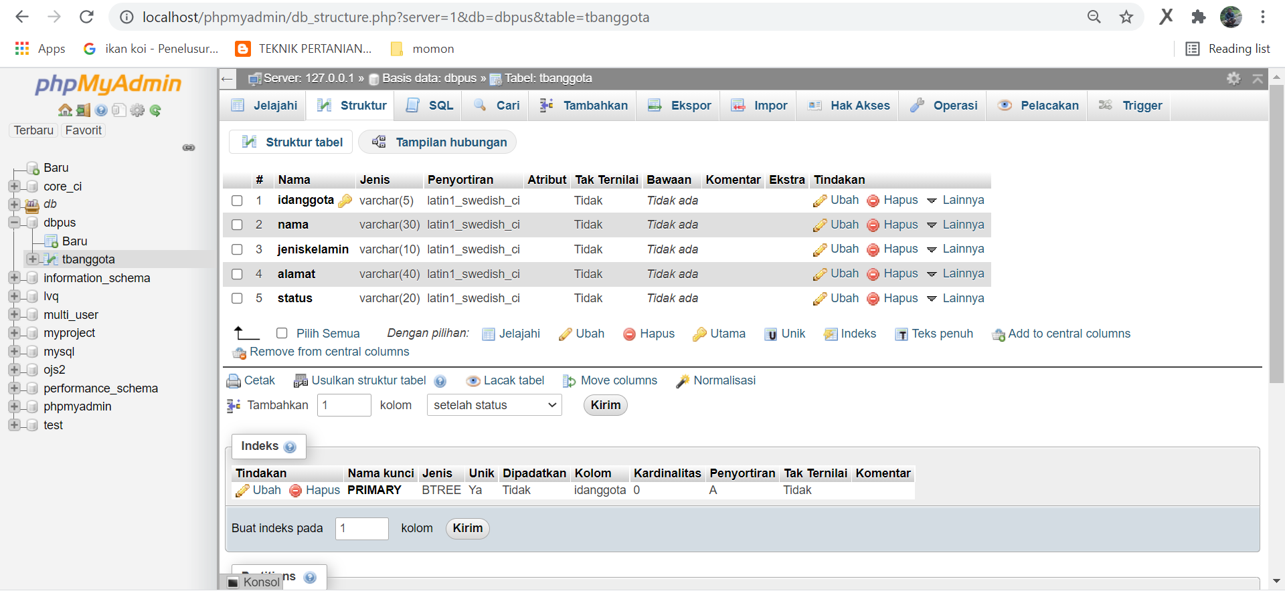
Membuat Database
Hasil akhir setelah table berhasil dibuat adalah sebagai berikut;

Slide 49
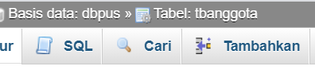
Insert Data Dummy
Untuk menampilkan data tentunya kita butuh data yang akan ditampilkan, oleh karena itu kita membutuhkan beberapa sample data untuk di tampilkan nantinya.
Silahkan masuk kedalam table yang sudah dibuat, dan tekan tab Tambahkan untuk memasukan beberapa record kedalam tabel tbanggota.
Notes:
Perintah: INSERT INTO mahasiswa VALUES ('TI102132', 1, 'Komang', 'L', 'Sistem Informasi', 'Depok');

Slide 50
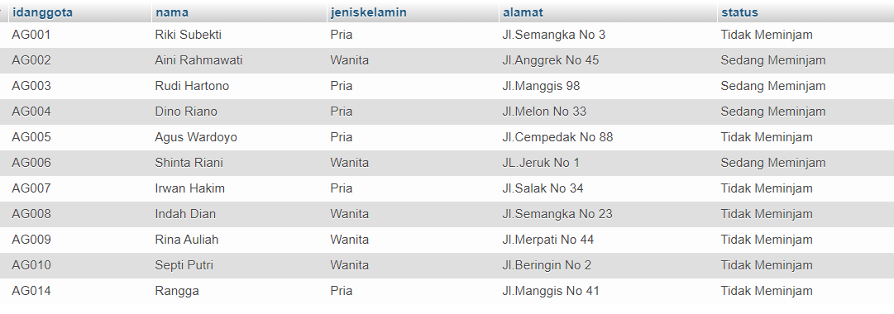
Membuat Database
Masukkan data berikut;

Slide 51
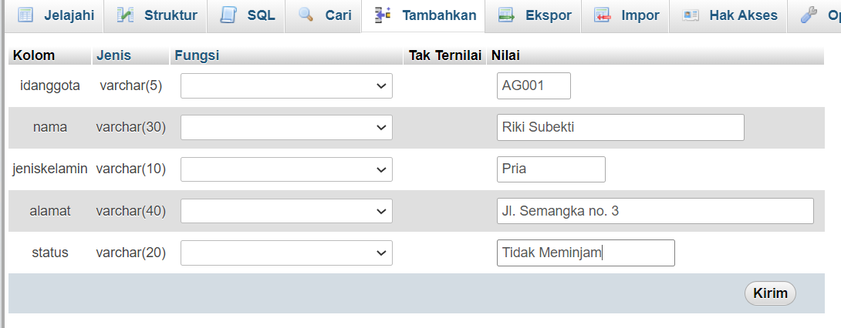
Membuat Database
Contoh proses input data;

Slide 52
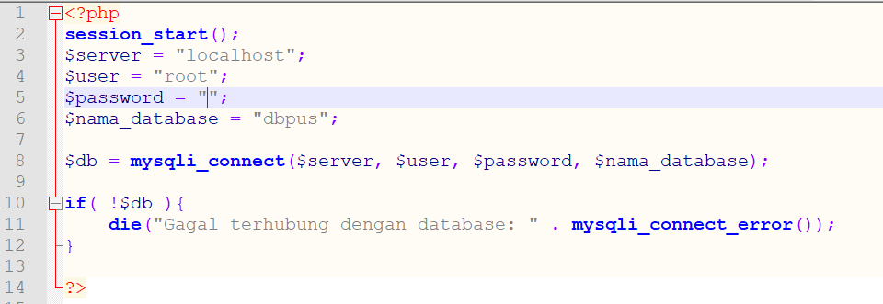
Membuat Koneksi PHP MySQL
File ini berguna untuk menyimpan settingan konfigurasi dan perintah untuk koneksi ke database menggunakan bahasa pemograman PHP.
Silahkan buat sebuah file baru dengan nama koneksi.php dan ketikklan script berikut ini :

Slide 53
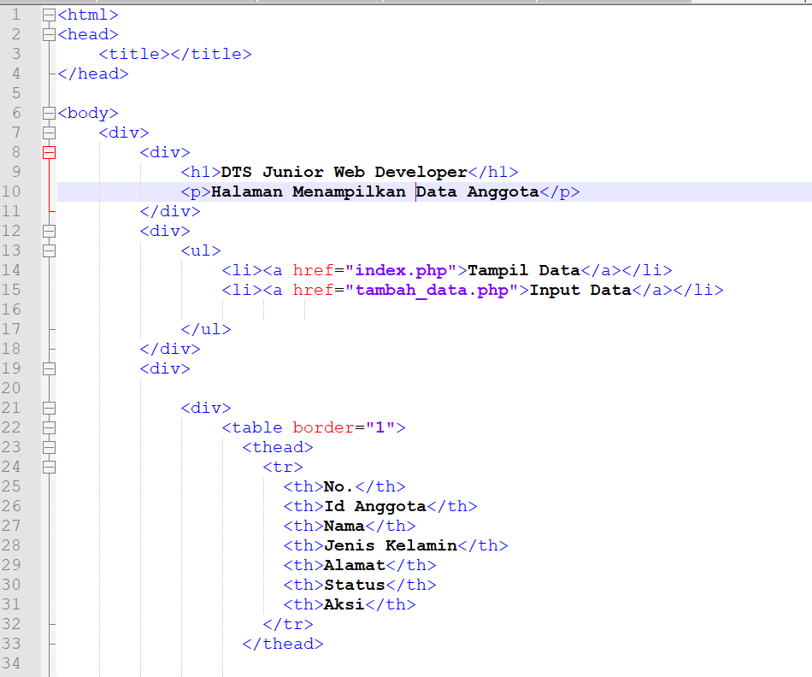
Menampilkan Data dari MySQL Dengan PHP
Silahkan buat file index.php dan ketik program seperti dibawah ini :
Notes:
Line Ke 5 : kita meng-includekan file koneksi.php yang menyimpan perintah untuk melakukan koneksi dari php ke mysql, kita membutuhkan perintah ini setiap kali ingin berinteraksi dengan database.
Line Ke 6 : Menampung data array hasil query untuk menampilkan data maahsiswa dalam variabel $mahasiswa.
Line Ke 8 : Melakukan Perulangan untuk menampilkan data mahasiswa dari variabel mahasiswa pada line ke 6.

Slide 54
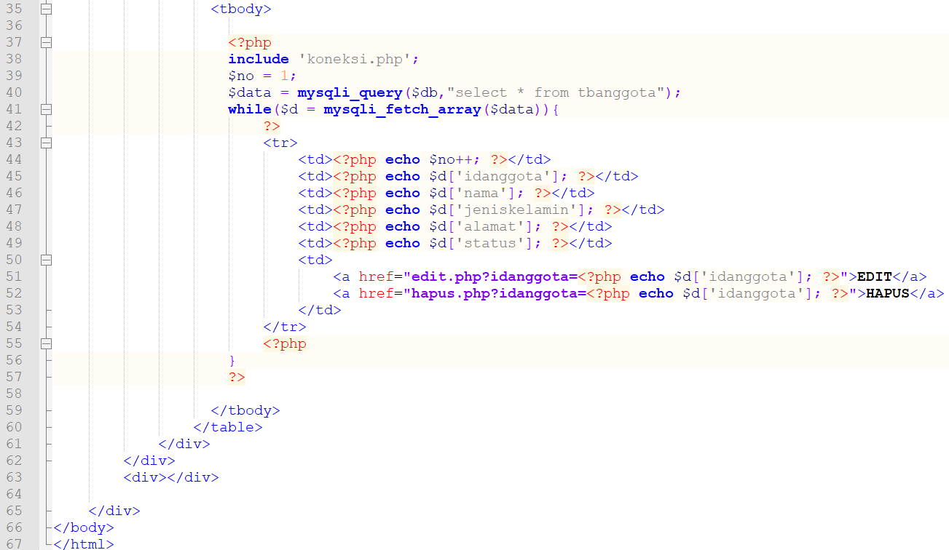
Menampilkan Data dari MySQL Dengan PHP
Silahkan buat file index.php dan ketik program seperti dibawah ini (2):
Notes:
Line Ke 5 : kita meng-includekan file koneksi.php yang menyimpan perintah untuk melakukan koneksi dari php ke mysql, kita membutuhkan perintah ini setiap kali ingin berinteraksi dengan database.
Line Ke 6 : Menampung data array hasil query untuk menampilkan data maahsiswa dalam variabel $mahasiswa.
Line Ke 8 : Melakukan Perulangan untuk menampilkan data mahasiswa dari variabel mahasiswa pada line ke 6.

Slide 55
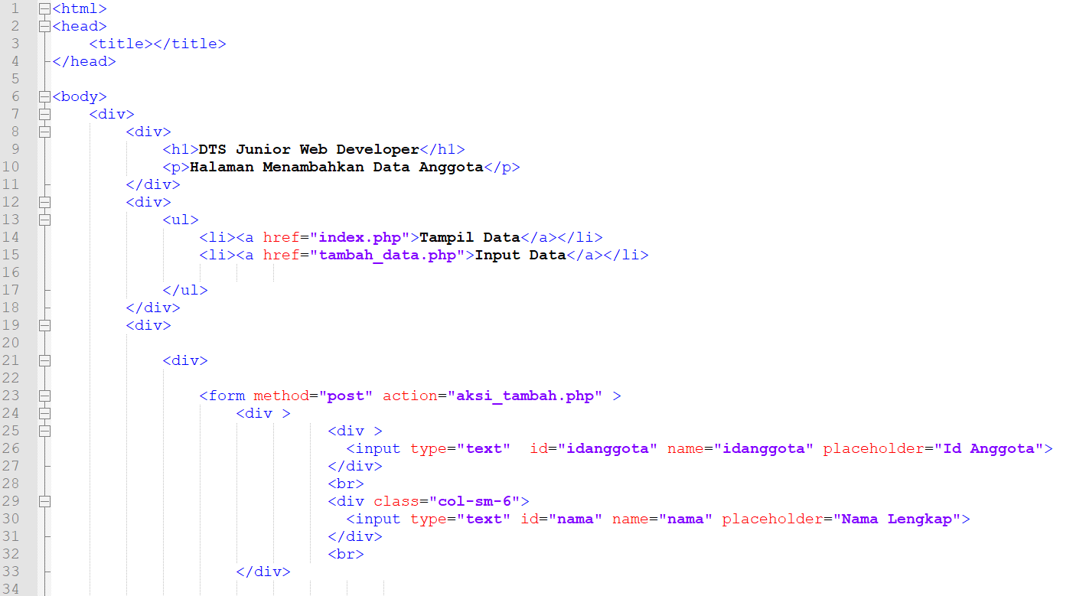
Membuat Form Inputan Data Dengan PHP
Langkah yang pertama kita akan membuat sebuah form dengan nama file tambah_data.php, form ini akan kita gunakan sebagai interface bagi pengguna untuk menginputkan data yang akan disimpan kedalam database.

Slide 56
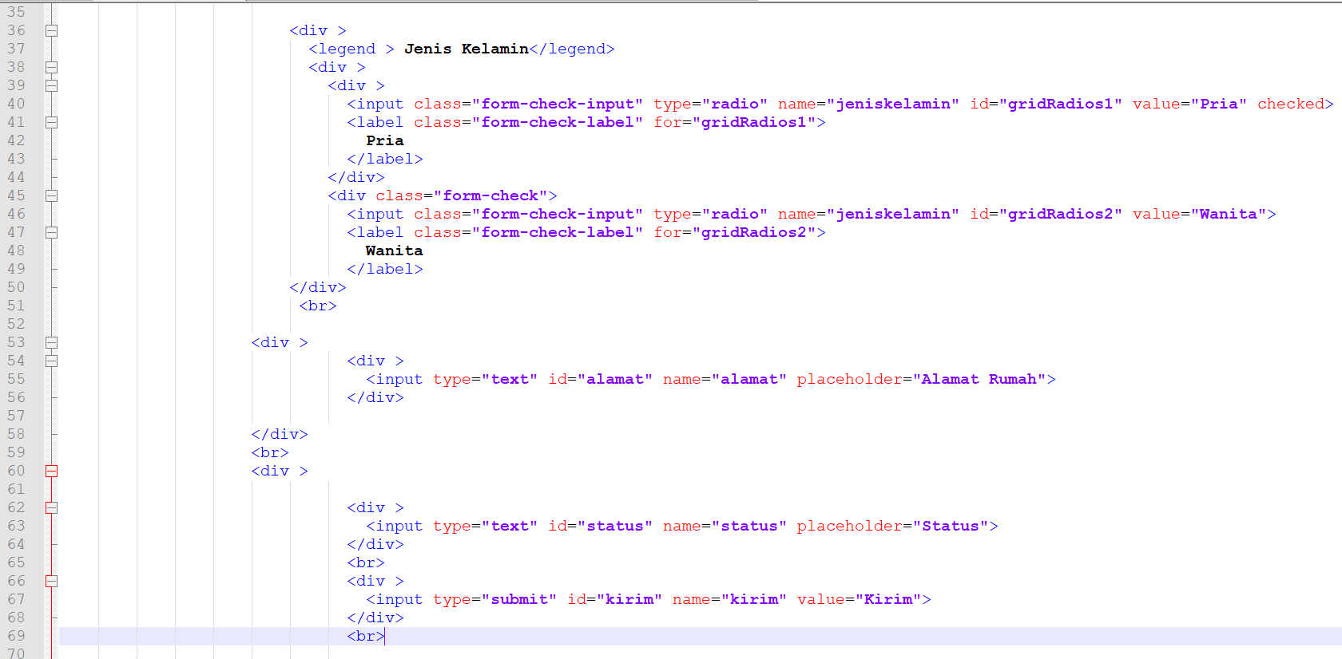
Membuat Form Inputan Data Dengan PHP (2)

Slide 57
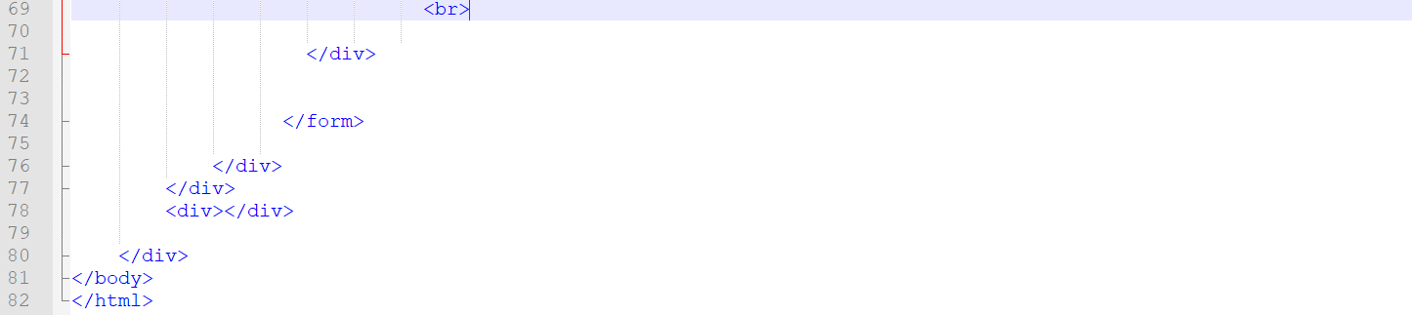
Membuat Form Inputan Data Dengan PHP (3) – tag penutup

Slide 58
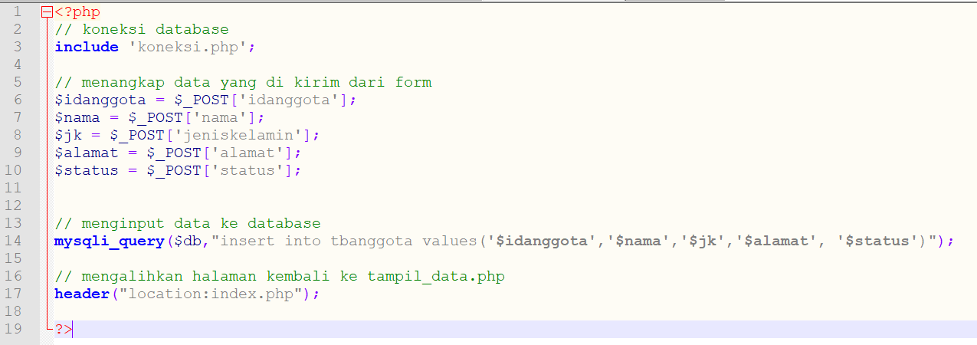
Membuat Form Inputan Data Dengan PHP
Agar form yang sudah dibuat bisa mengirimkan data kedalam database, maka perlu dibuat file action untuk halaman tambah_data.php. Simpan file ini dengan nama aksi_tambah.php

Slide 59
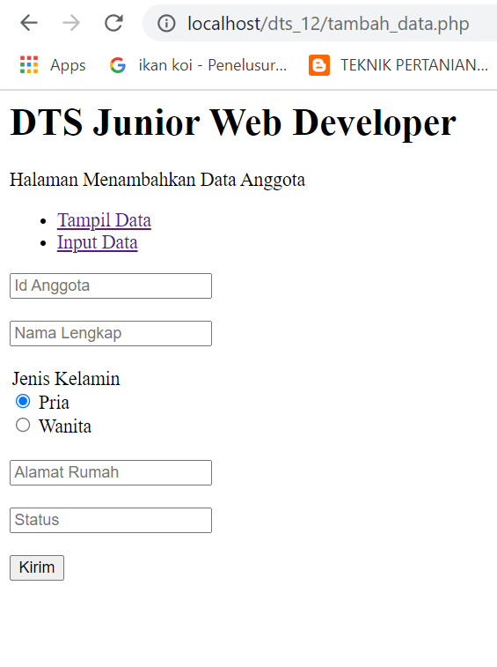
Membuat Form Inputan Data Dengan PHP
Form ini menggunakan elemen textbox, dan radio button
Jika sudah selesai menulis scriptnya, silahkan save dan akses tambah_data.phpmelalui web browser anda, maka akan tampil seperti disamping :

Slide 60
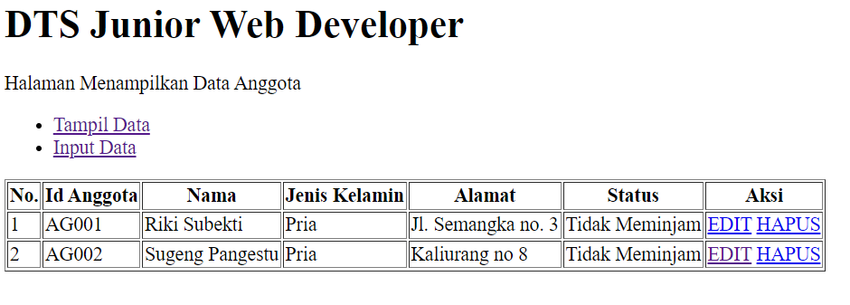
Update dan Delete Data pada Database
Pada saat kita membuat halaman index.php, kita sudah menyiapkan tombol aksi yaitu Edit dan Delete di kolom terakhir.

Slide 61
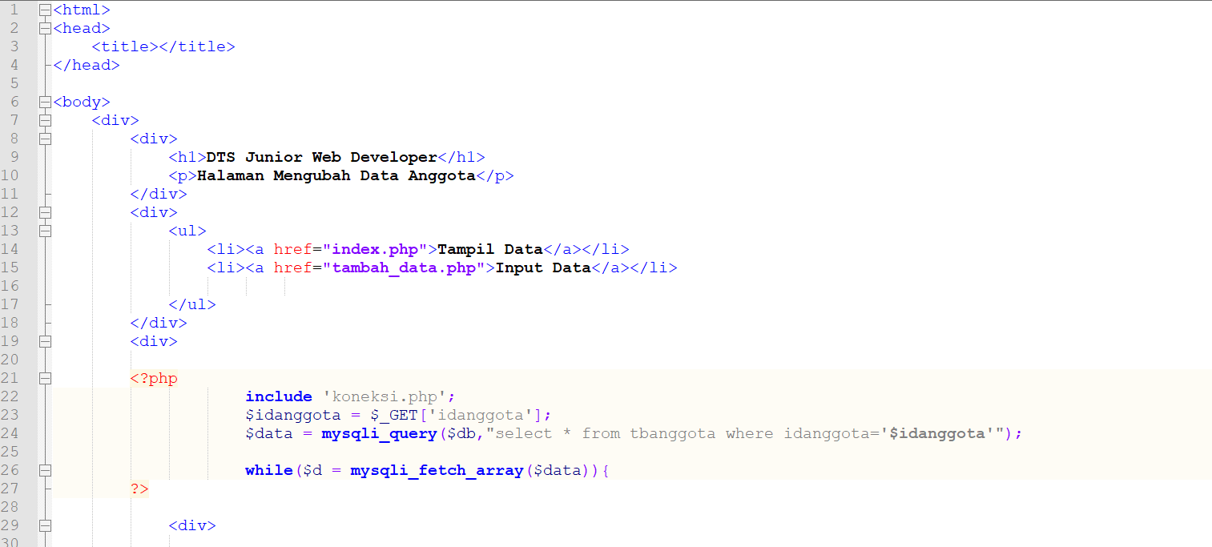
Membuat Form Update Data pada Database
Sekarang buatlah sebuah file baru dengan nama edit.php dan ketiklah script ini:
Notes:
jika anda melihat pada address browser maka setelah nama file akan ada ?id_mhs=2, parameter id_mhs=2 itu adalah data dinamis yang terbawa ketika users memilik data yang akan di edit. tugas kita sekarang adalah menampilkan data yang sesuai dengan data yang dipilih oleh users berdasarkan parameter id_mahasiswa yang dibawa tadi kedalam form edit.

Slide 62

Membuat Form Update Data pada Database
Script lanjutan edit.php (2)
Notes:
jika anda melihat pada address browser maka setelah nama file akan ada ?id_mhs=2, parameter id_mhs=2 itu adalah data dinamis yang terbawa ketika users memilik data yang akan di edit. tugas kita sekarang adalah menampilkan data yang sesuai dengan data yang dipilih oleh users berdasarkan parameter id_mahasiswa yang dibawa tadi kedalam form edit.

Slide 63

Membuat Form Update Data pada Database
Script lanjutan edit.php (3)
Notes:
jika anda melihat pada address browser maka setelah nama file akan ada ?id_mhs=2, parameter id_mhs=2 itu adalah data dinamis yang terbawa ketika users memilik data yang akan di edit. tugas kita sekarang adalah menampilkan data yang sesuai dengan data yang dipilih oleh users berdasarkan parameter id_mahasiswa yang dibawa tadi kedalam form edit.

Slide 64

Membuat Proses Update
Sekarang kita akan membuat file aksi_edit.php dan ketiklah script :
Notes:
seperti yang anda lihat pada form edit di atas, atribute action nya mengarah ke file update.php yang akan memproses data nantinya dengan method post.
?php
include 'koneksi.php';
// menyimpan data kedalam variabel
$id_mhs = $_POST['id_mhs'];
$nim = $_POST['nim'];
$nama = $_POST['nama'];
$jurusan = $_POST['jurusan'];
$jenis_kelamin = $_POST['jenis_kelamin'];
$alamat = $_POST['alamat'];
// query SQL untuk insert data
$query="UPDATE mahasiswa SET nim='$nim',nama='$nama',jurusan='$jurusan',jenis_kelamin='$jenis_kelamin',alamat='$alamat' where id_mhs='$id_mhs'";
mysqli_query($koneksi, $query);
// mengalihkan ke halaman index.php
header("location:index.php");
?

Slide 65

Membuat Proses Delete
Silahkan buat script baru dengan nama hapus.php dan ketik script berikut ini :
Notes:
proses terakhir adalah sekarang kita akan membuat proses delete data dari database, konsepnya sama seperti proses update tadi cuman pada proses ini tidak menampilkan form, melainkan langsung menghapus data berdasarkan data yang dipilih oleh users pada halaman utama.

Slide 66
Kesimpulan Pertemuan
Array pada PHP merupakan unset array, dimana dimensi array, tipe data dan panjang array tidak perlu ditentukan/dideklarasikan di awal.

Slide 67
Referensi:
PHP 5 Tutorial, diakses dari laman https://www.w3schools.com/php/, pada 26 April 2019
Tutorial Belajar PHP Duniailkom, diakses dari laman https://www.duniailkom.com/tutorial-belajar-php-dan-index-artikel-php/ , pada 27 April 2019
Anonymous. (n.d.). MySQL Reference Manual. Retrieved from http://downloads.mysql.com/docs/.

Slide 68





TERIMA KASIH
Notes:
https://drive.google.com/file/d/1jKnBDUesjTeEQ0fGjHWxVtKbRe2okeqs/view

